Slide 1
前馈网络上机实践
主讲人：张裕浩
东北大学自然语言处理实验室

Slide 2
Part 1 前馈网络入门实践

Slide 3

前馈神经网络
简单的说就是单向传播的网络结构
输入层x
隐藏层h
输出层y
Y = W₂ * Active_fun( W₁ * X + b )

Slide 4
实例
假设你要去买房，想要知道64，80，95平米的房子大概多少钱？
现在已知的数据如下：
面积(m²) | 51 | 56.8 | 58 | 63 | 66 | 69 | 73 | 76
价格(万元) | 31 | 34.7 | 35.6 | 36.7 | 39.5 | 42 | 42.7 | 47
面积(m²) | 81 | 85 | 90 | 94 | 97 | 100 | 103 | 107
价格(万元) | 49 | 51 | 52.5 | 54 | 55.7 | 56 | 58.8 | 59.2

Slide 5
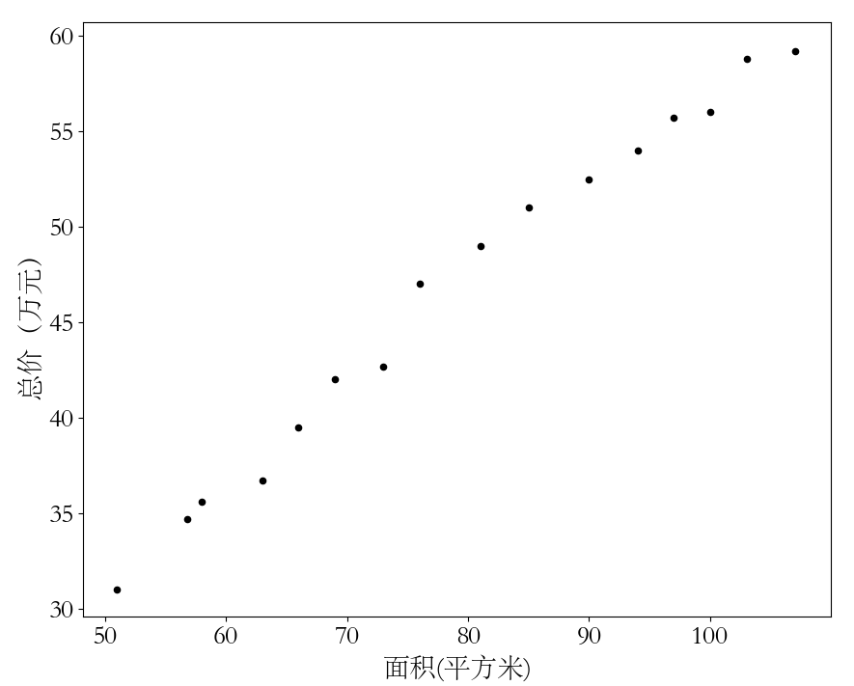
实例
将所有的点画成散点图如下：

Slide 6
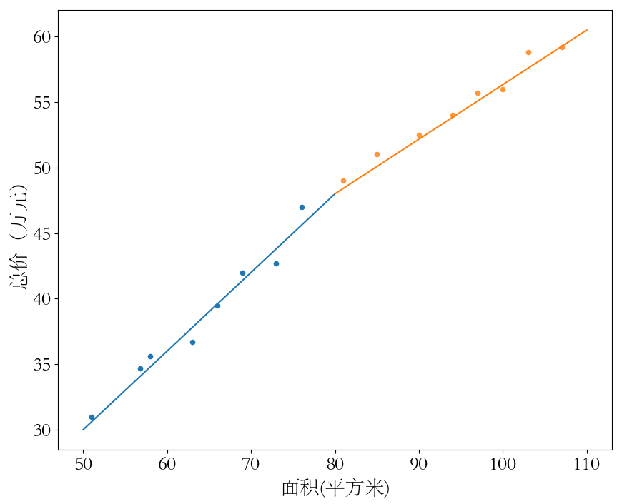
实例
假设我们是先知,直接知道正确的是一个分段线性函数

Slide 7
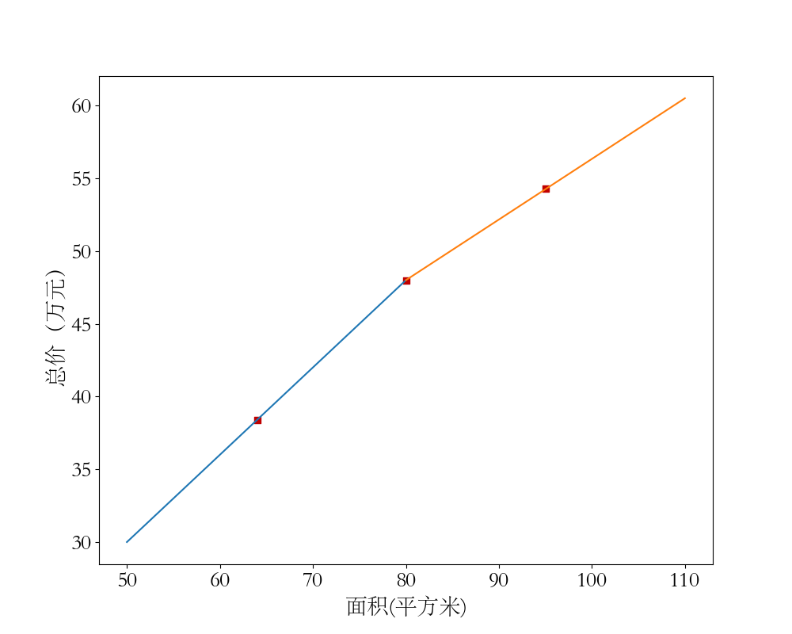
实例
当然我们也就知道了对应面积房子的估价：
54
48
38.4
64
80
95
如何利用前馈网络解决？
即找出一条线，这条线与样本点之间损失最小

Slide 8
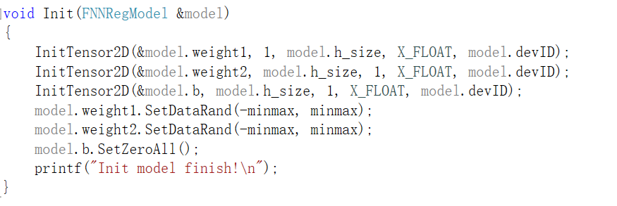
利用前馈网络模型拟合
Step1 : 准备工作，初始化模型参数
Y = W₂ * Active_fun( W₁ * X + b )

Slide 9
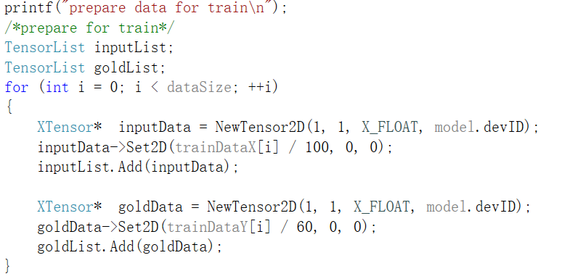
利用前馈网络模型拟合
Step2: 准备输入层X和真实值

Slide 10
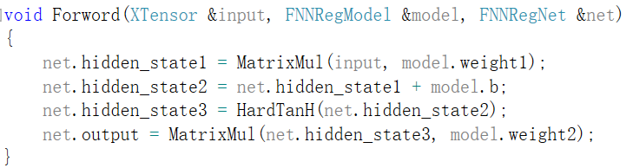
利用前馈网络模型拟合
Step3：定义前向
Y = W₂ * Active_fun( W₁ * X + b )

Slide 11
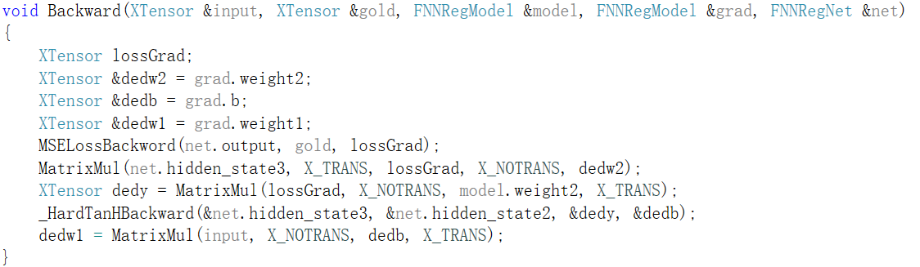
利用前馈网络模型拟合
Step4：反向传播计算梯度

Slide 12
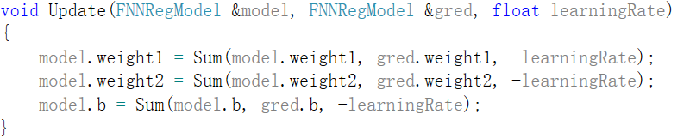

利用前馈网络模型拟合
Step5：根据学习率和梯度更新模型参数
$$w=w+(−lr∗∇w)$$

Slide 13
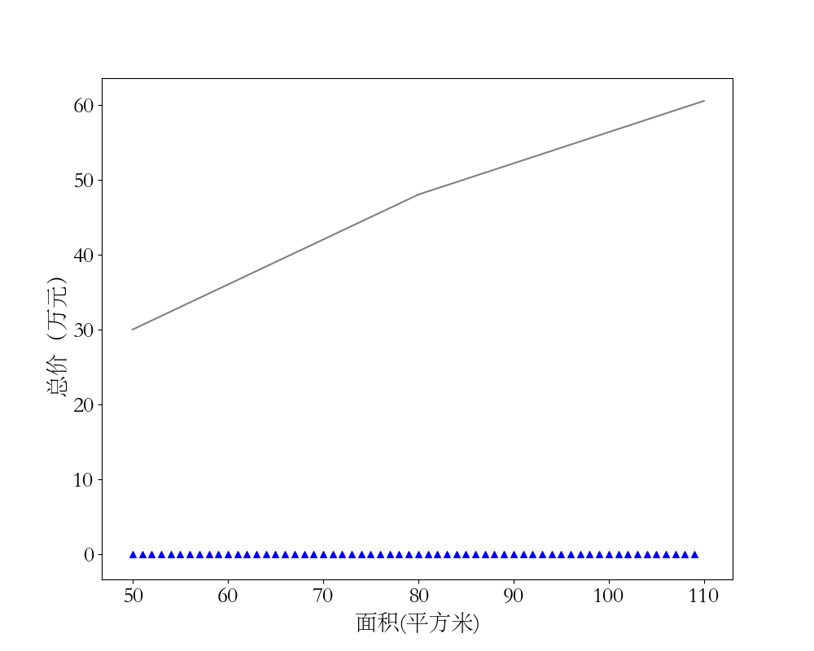
利用前馈网络模型拟合
初始化

Slide 14
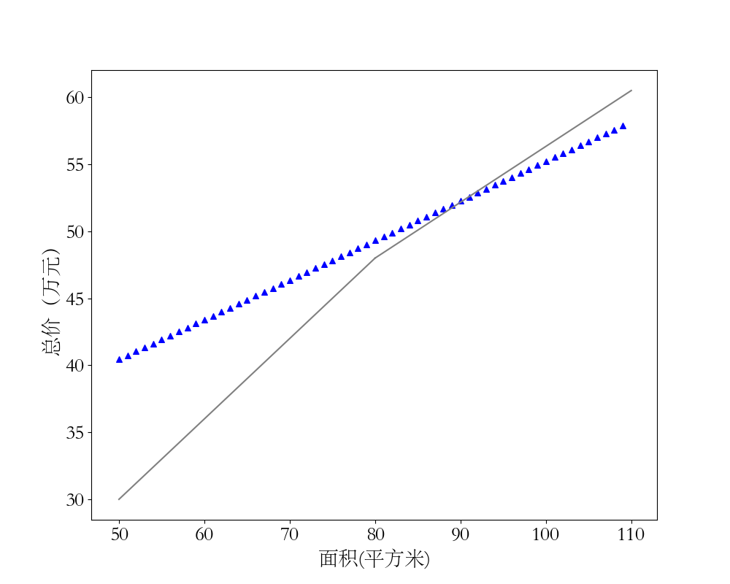
利用前馈网络模型拟合
初始化
训练10轮

Slide 15
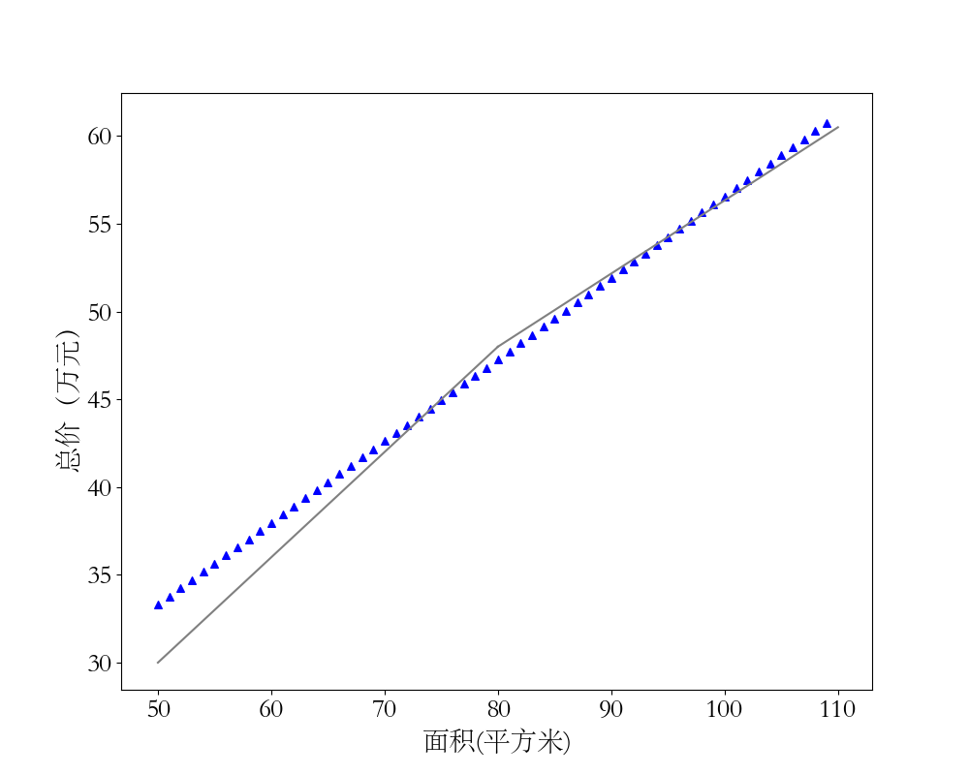
利用前馈网络模型拟合
初始化
训练10轮
训练100轮

Slide 16
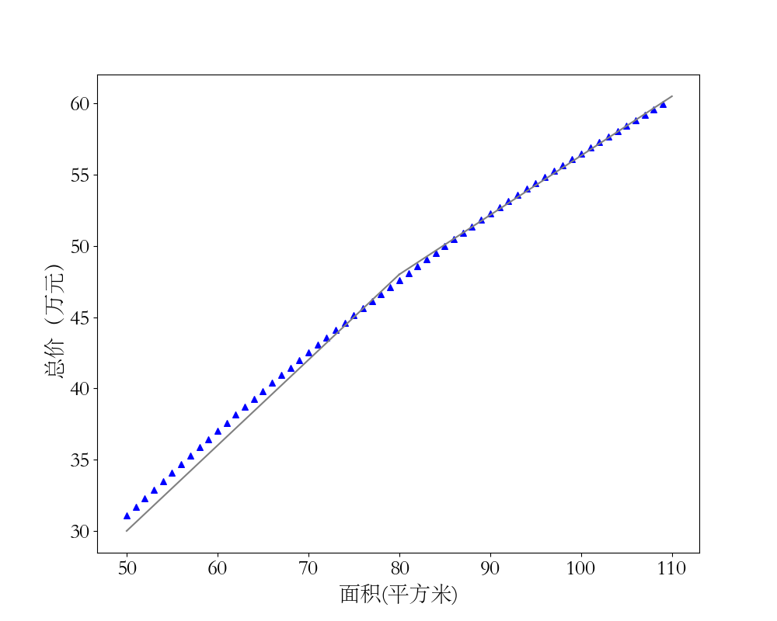
利用前馈网络模型拟合
训练收敛后进行测试

Slide 17
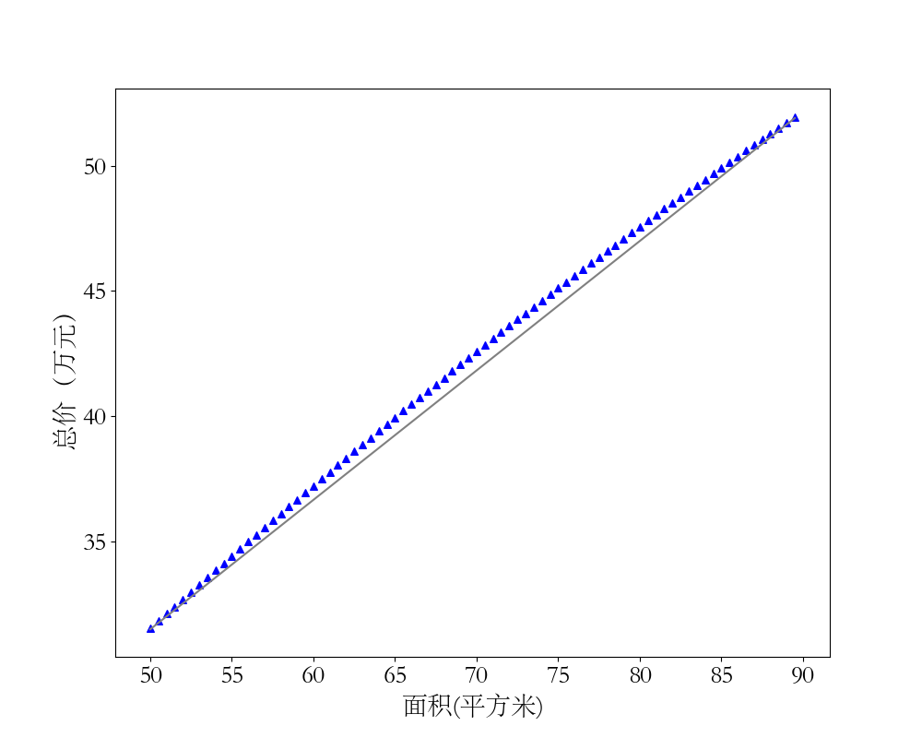
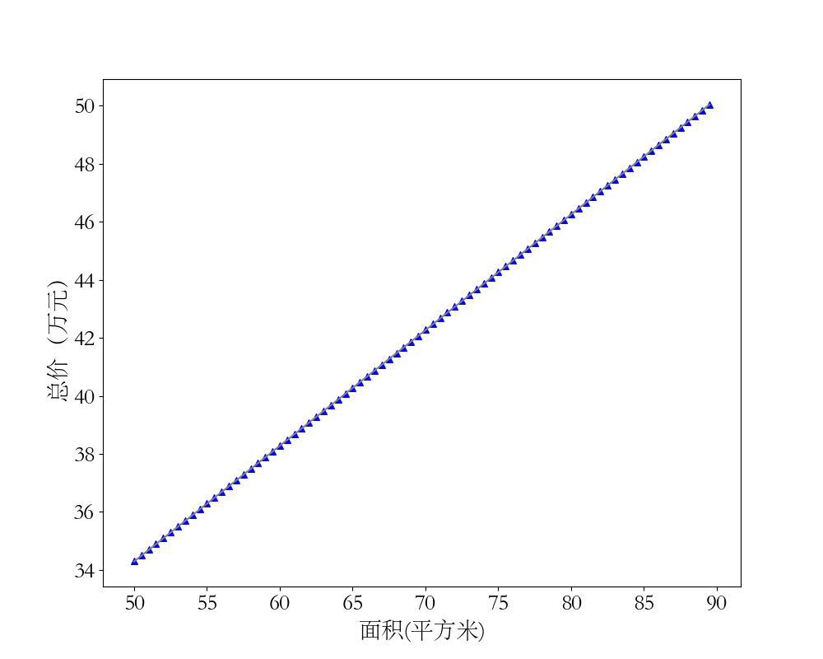
利用前馈网络模型拟合
哪幅图使用了激活函数？

Slide 18
进一步提升
初始化 调整minmax大小
Batch训练 一次训练多个输入
数据增强 使用一些造的数据
学习率调整 合理衰减学习率
加深网络 添加多个隐藏层
加宽网络 增加隐藏层大小
…

Slide 19
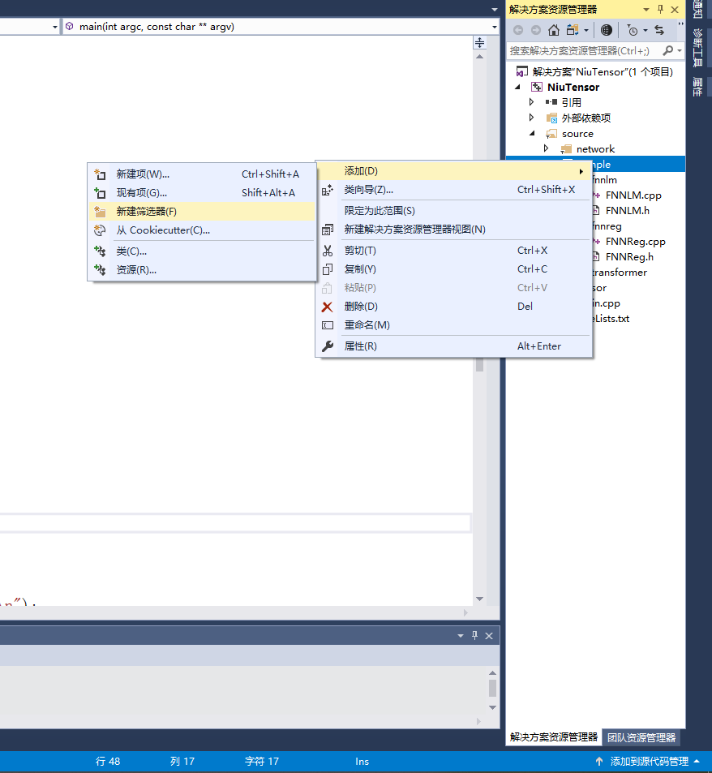
HAVE A TRY
将文件拷贝到：（你的解压目录）/NiuTensor-master/source/sample/fnnreg/ 目录下(如果没有fnnreg文件夹自己新建一个)
在sample里新建筛选器，重命名为fnnreg

Slide 20

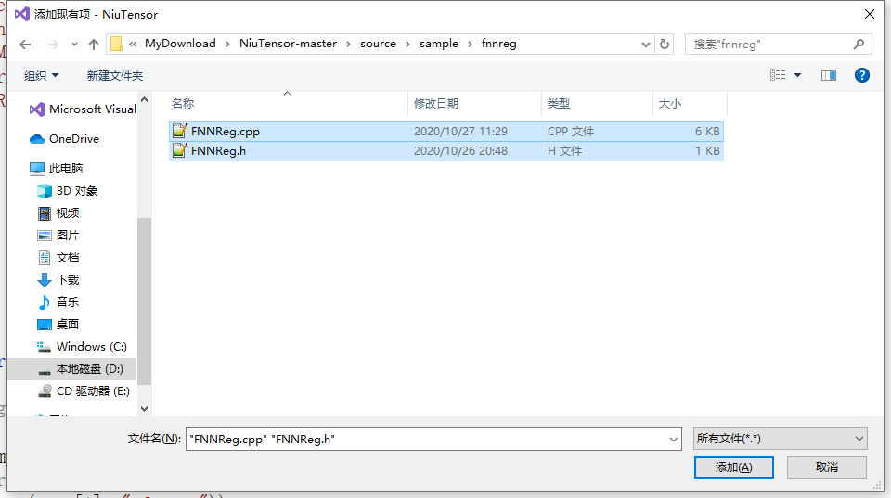
HAVE A TRY
将文件拷贝到：（你的解压目录）/NiuTensor-master/source/sample/fnnreg/ 目录下
在sample里右键，添加，新建筛选器，重命名为fnnreg
在fnnreg右键，添加，现有项，选择FNNReg.cpp,FNNReg.h添加

Slide 21
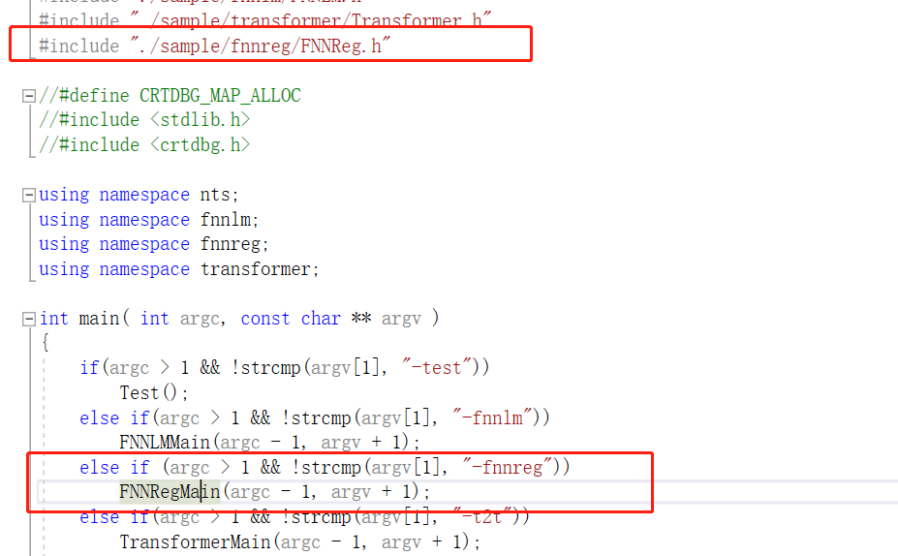
HAVE A TRY
将文件拷贝到：（你的解压目录）/NiuTensor-master/source/sample/fnnreg/ 目录下
在sample里右键，添加，新建筛选器，重命名为fnnreg
在fnnreg右键，添加，现有项，选择FNNReg.cpp,FNNReg.h添加
修改Main.cpp,如图

Slide 22
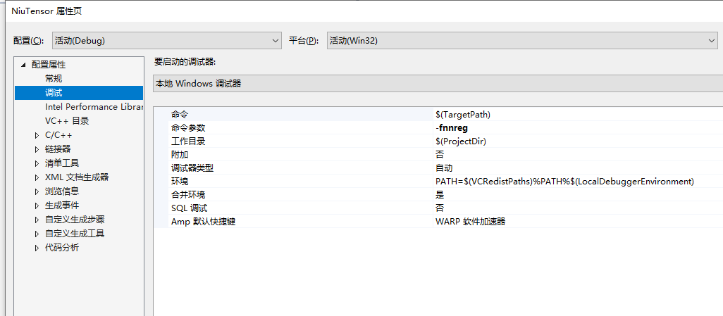
HAVE A TRY
将文件拷贝到：（你的解压目录）/NiuTensor-master/source/sample/fnnreg/ 目录下
在sample里右键，添加，新建筛选器，重命名为fnnreg
在fnnreg右键，添加，现有项，选择FNNReg.cpp,FNNReg.h添加
修改Main.cpp
在菜单->项目->属性->调试，将命令参数一项调整为-fnnreg

Slide 23
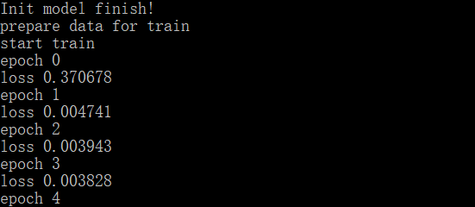
HAVE A TRY
将文件拷贝到：（你的解压目录）/NiuTensor-master/source/sample/fnnreg/ 目录下
在sample里右键，添加，新建筛选器，重命名为fnnreg
在fnnreg右键，添加，现有项，选择FNNReg.cpp,FNNReg.h添加
修改Main.cpp
在菜单->项目->属性->调试，将命令参数一项调整为-fnnreg
FINISH！
如有需要可以使用python的matplotlib包中查看拟合的曲线

Slide 24
Part 2 前馈网络语言模型

Slide 25
前馈神经网络语言模型
任务：通过前n-1个词预测下一个词。
Example:
我
你/他
喜欢

Slide 26
前馈神经网络语言模型
我 id=1
喜欢 id=2
embeddingW
0.12
1.63
1.27
起始符
1.23
1.83
0.23
我
srcIndex=[1, 2]
0.78
1.03
2.84
喜欢
1.23
1.23
0.73
你
1.Gather(embeddingW, srcIndex);
0.43
1.03
3.03
他
embedding:
1.23
1.83
0.23
0.78
1.03
2.84
2.Reshape(embedding, embedding.order, dimSize);
reshape:
1.23
1.83
0.23
0.78
1.03
2.84

Slide 27
前馈神经网络语言模型
reshape:
1.23
1.83
0.23
0.78
1.03
2.84
hiddenW
3.MMul(reshape, hiddenW) + hiddenB
hidden:
4.HardTanH(hidden)
hiddenB
nlayer

Slide 28
前馈神经网络语言模型
reshape:
1.23
1.83
0.23
0.78
1.03
2.84
hiddenW
for(int i=0; I < depth; i++){
3.MMul(reshape, hiddenW) + hiddenB
hidden:
4.HardTanH(hidden)
hiddenB
{
nlayer

Slide 29
前馈神经网络语言模型
hidden:
outputW
5.MMul(hidden, outputW) + outputB
output:
outputB
6.Softmax(output, 1)
0.05
0.1
0.05
0.5
0.3
起始符
我
喜欢
你
他

Slide 30
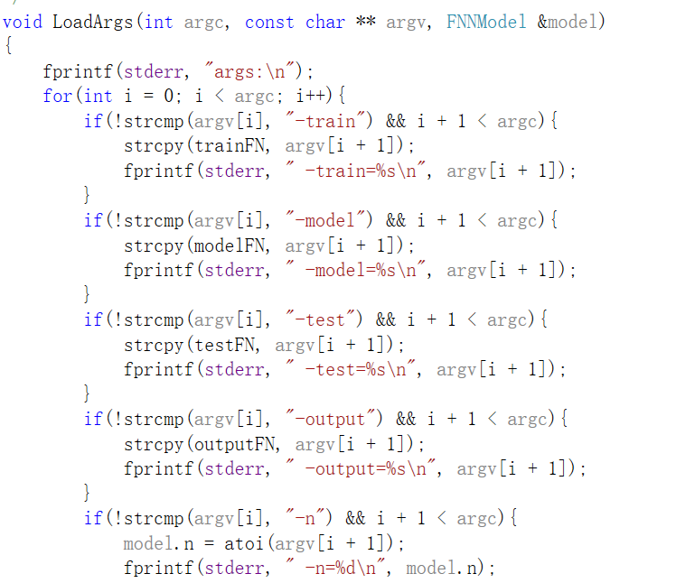
前馈神经网络语言模型
训练流程
source/sample/fnnlm/FNNLM.cpp
LoadArgs（）解析参数
Init（）初始化模型参数
Train（）训练模块
Dump（）输出模型参数
Read（）读入模型参数
Test（）测试模块

Slide 31
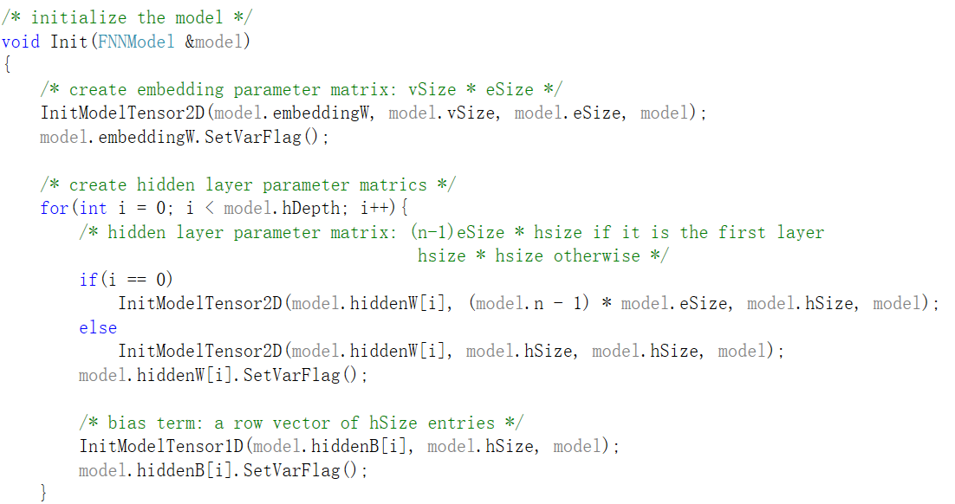
前馈神经网络语言模型
训练流程
source/sample/fnnlm/FNNLM.cpp
LoadArgs（）解析参数
Init（）初始化模型参数
Train（）训练模块
Dump（）输出模型参数
Read（）读入模型参数
Test（）测试模块

Slide 32
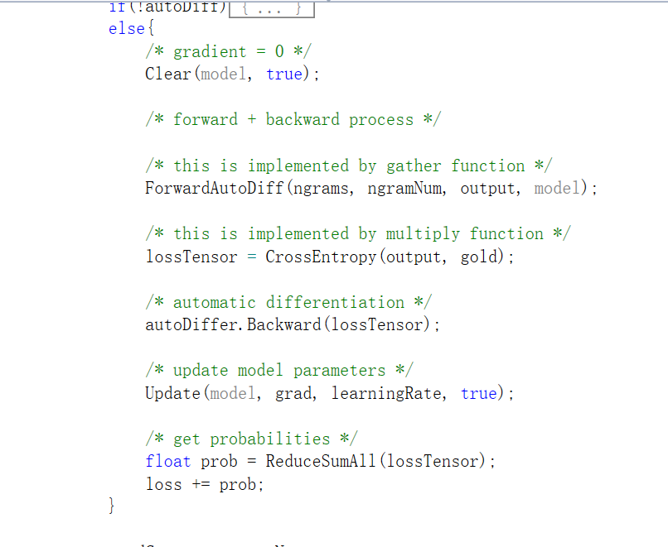
前馈神经网络语言模型
训练流程
source/sample/fnnlm/FNNLM.cpp
LoadArgs（）解析参数
Init（）初始化模型参数
Train（）训练模块
Dump（）输出模型参数
Read（）读入模型参数
Test（）测试模块

Slide 33
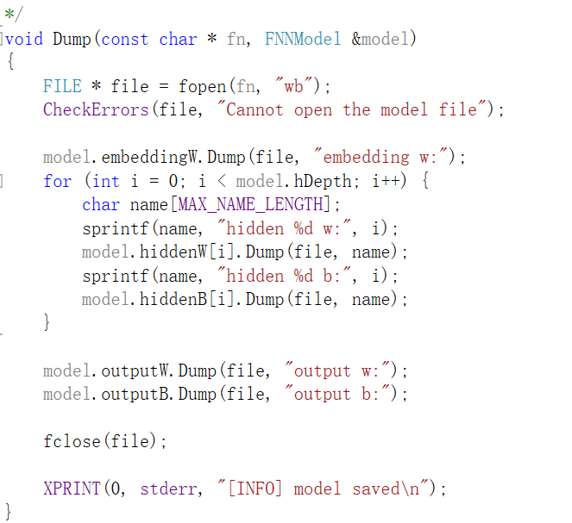
前馈神经网络语言模型
训练流程
source/sample/fnnlm/FNNLM.cpp
LoadArgs（）解析参数
Init（）初始化模型参数
Train（）训练模块
Dump（）输出模型参数
Read（）读入模型参数
Test（）测试模块

Slide 34
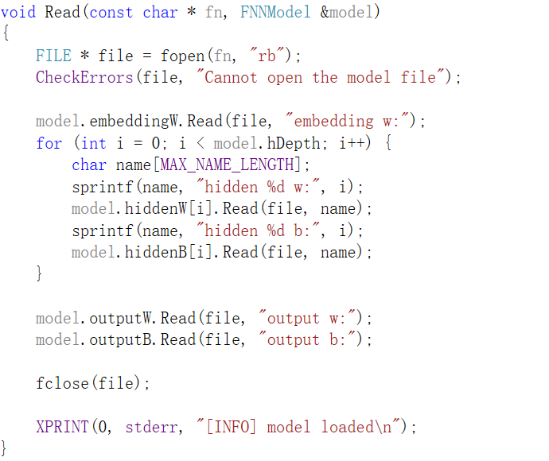
前馈神经网络语言模型
训练流程
source/sample/fnnlm/FNNLM.cpp
LoadArgs（）解析参数
Init（）初始化模型参数
Train（）训练模块
Dump（）输出模型参数
Read（）读入模型参数
Test（）测试模块

Slide 35
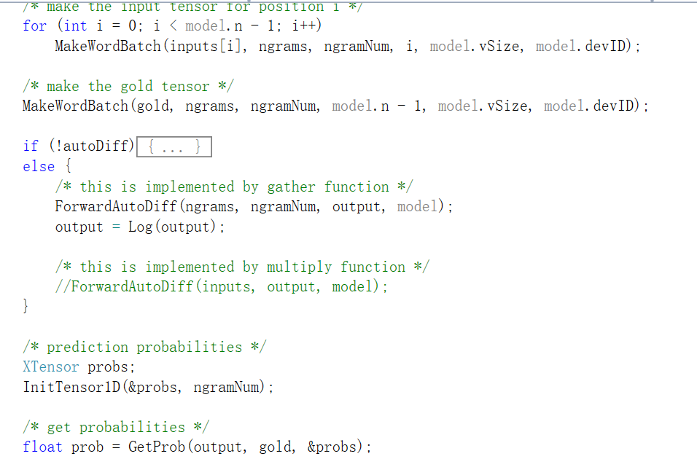
前馈神经网络语言模型
训练流程
source/sample/fnnlm/FNNLM.cpp
LoadArgs（）解析参数
Init（）初始化模型参数
Train（）训练模块
Dump（）输出模型参数
Read（）读入模型参数
Test（）测试模块

Slide 36
前馈神经网络语言模型
Train函数中关键操作
Shuffle（）会将训练数据随机打乱
LoadNGrams（）根据batch大小预处理数据
MakeWordBatch（）将预处理的数据处理成张量
Clear（）将梯度清零
ForwardAutoDiff（）前向计算
autoDiffer.Backward（）自动反向
Update（）更新参数

Slide 37
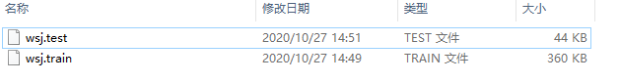
HAVE A TRY
将data文件夹拷贝到VS的工作目录

Slide 38
训练命令与参数
前馈神经网络语言模型
对于Windows
菜单->项目->项目->调试->命令参数
-fnnlm -dev -1 -lrate 0.01 -wbatch 128 -minmax 0.1 -nepoch 5 -n 3 -hdepth 1 -hsize 64 -esize 50 -train $(ProjectDir)\data\wsj.train -test $(ProjectDir)\data\wsj.test -output $(ProjectDir)\wsj.prob -vsize 10000 -model $(ProjectDir)\wsj.model -autodiff
对于Linux
Make 之后进入到bin目录
./NiuTensor.GPU -fnnlm -dev 0 -lrate 0.01 -wbatch 128 -minmax 0.1 -nepoch 5 -n 3 -hdepth 1 -hsize 64 -esize 50 -train ../data/wsj.train -test ../data/wsj.test -output ../work/wsj.prob -vsize 10000 -model ../work/wsj.model -autodiff

Slide 39
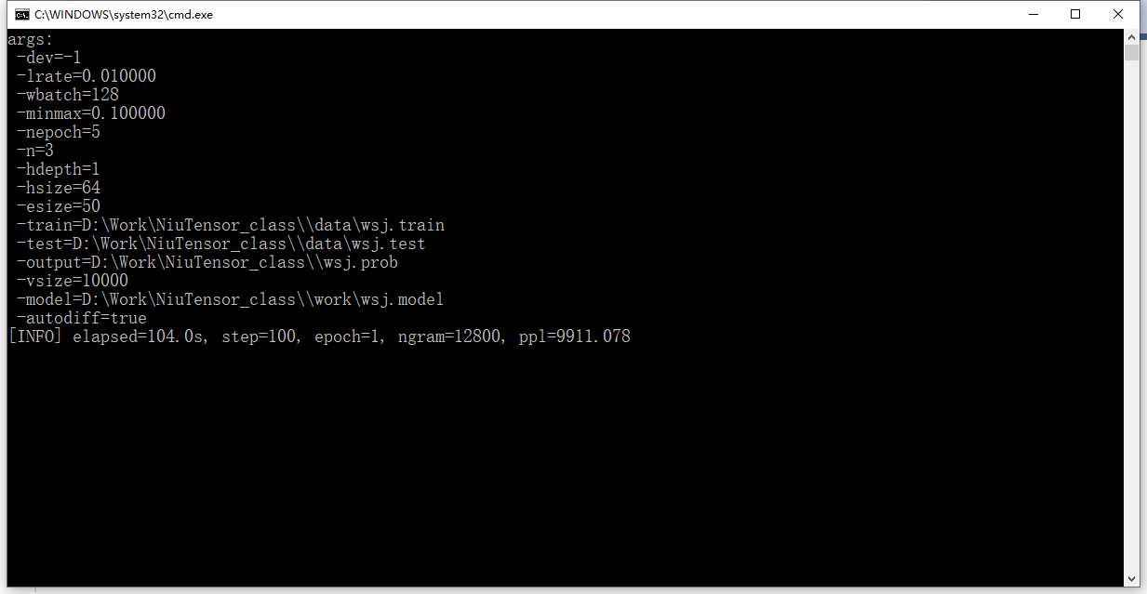
训练输出
前馈神经网络语言模型
CPU训练会比较慢

Slide 40
TASK
体验NiuTensor.NMT, 尝试利用模型进行翻译。
编写代码，实现任务一中的batch训练
比比谁的模型更强，使用同样的数据，将前馈网络语言模型的ppl降到更低
自选其他任务，如：分词，机器翻译，问答，阅读理解，命名实体识别等，最好fork NiuTensor项目完成
将代码上传到github中，在项目的ReadMe.md文件中说明做的任务，达到了某种程度（如语言模型使用PPL指标），使用的框架不限。如果

